Slide 1
표지

Slide 2
목차

Slide 3
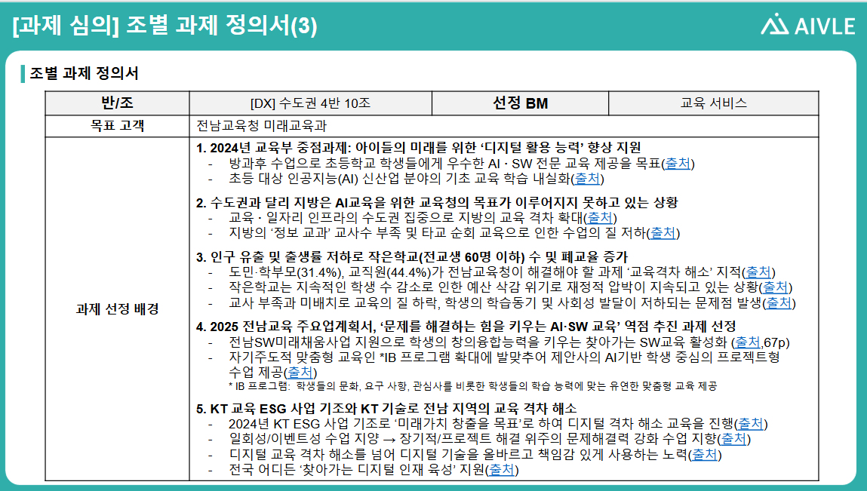
1. 제안개요
2번/3번
제안 배경

Slide 4
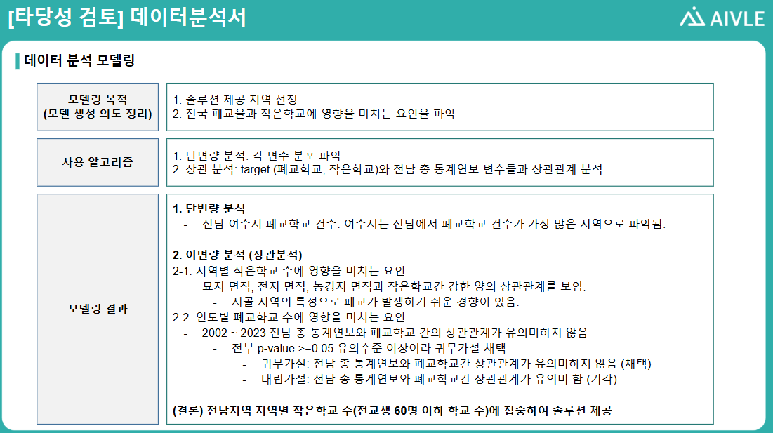
분석한 내용(표 포함)
→ 별첨으로 넣어야 할 지 고민
1. 제안개요
제안 배경

Slide 5
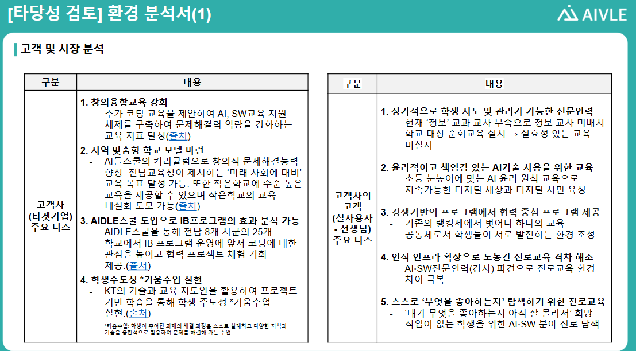
3페이지 내용과
겹치지 않는 내용들로
교육청과 선생님의
니즈 설명
1. 제안개요
제안 배경

Slide 6
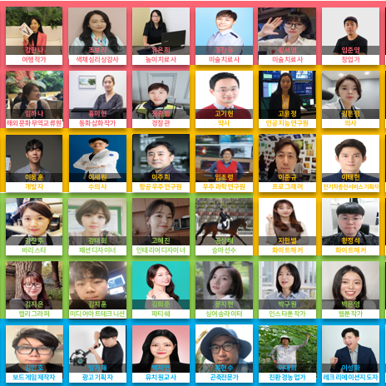
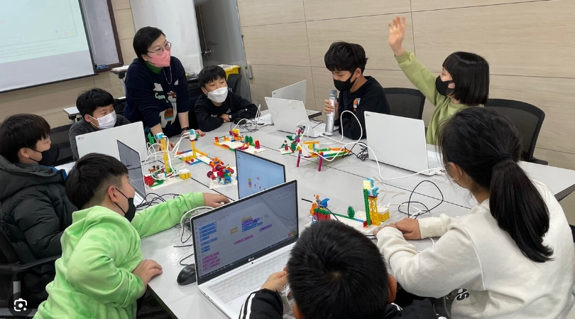

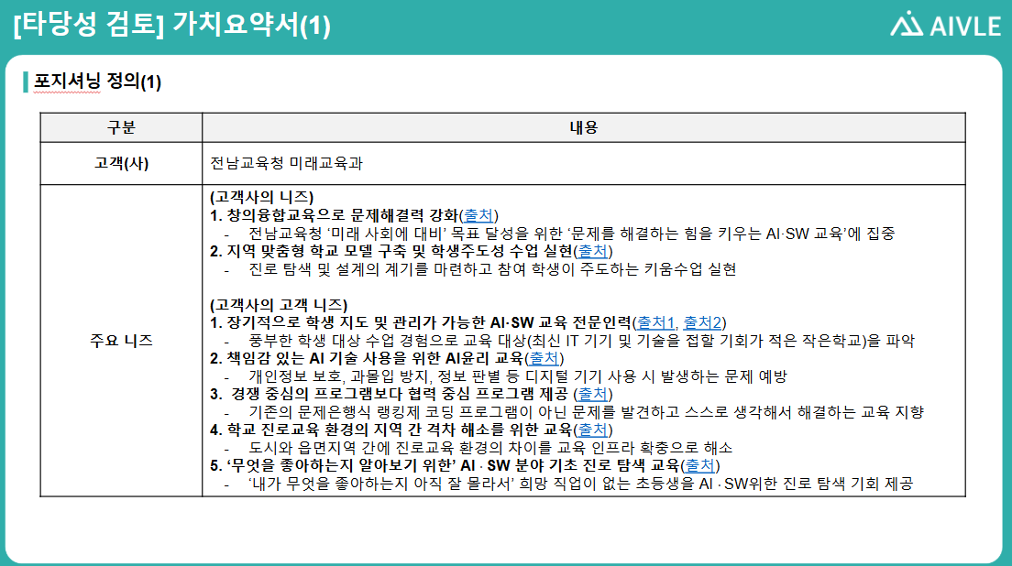

제안 목적:
교육부와 전남교육청의
추진 과제를 AIDLE SCHOOL이
해줄 수 있다
1번/4번/5번
2. 제안 목적
제안 목적
교육부 역점 추진 과제 ( )을 위한 KT AIDLE SCHOOL
1
2
3
아이들의 미래를 위한
‘디지털 활용 능력‘ 향상 지원
문제를 해결하는 힘을 키우는
찾아가는 AI∙SW 교육 활성화
KT ESG 목표로
전남 지역의 교육 격차 해소
-초등 대상 AI 신산업 분야의 기초 교육 학습 내실화
- 6차시 이상의 교육으로 장기적 전문 교육 제공 목표
- 전남SW미래채움사업으로 찾아가는 교육 활성화
- 자기주도 맞춤형 교육인 IB 프로그램 확대에 맞춰 제안사의 AI 기반 학생 중심의 장기 프로젝트형 수업
KT ‘미래가치 창출 목표‘로 디지털 격차 해소 교육
디지털 교육 격차 해소를 넘어 디지털 기술을
올바르고 책임감 있게 사용하는 윤리 의식 교육
- 일회성/이벤트성 수업 지양

Slide 7
차별화 전략
컨셉 페이지
3. 차별화 전략
차별화 전략

Slide 8
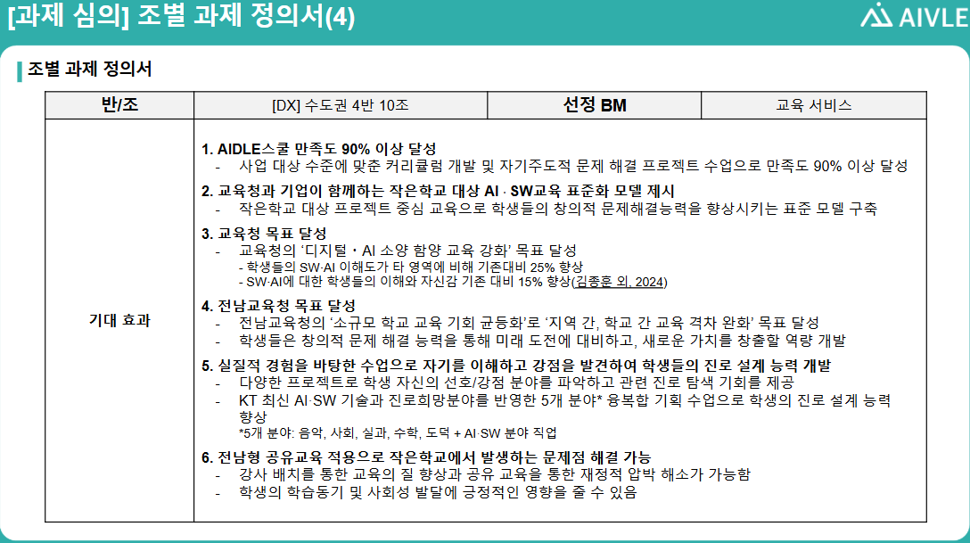
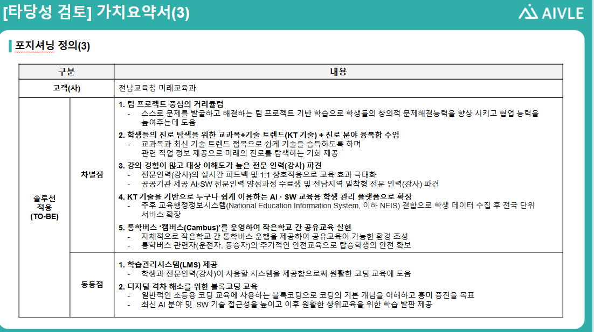





차별화 전략
설명하기
3. 차별화 전략
차별화 전략
성공적인 ‘AIDLE SCHOOL’을 위한 5가지 차별화 전략
3. 대상 이해도가 높은 전문 인력(강사) 파견
공공기관 AI SW 전문인력 양성과정 수료생 및 지역 밀착형 강사 파견
강사의 실시간 피드백 및 1:1 상호작용으로 교육 효과 극대화
2. 교과목+기술 트렌트+진로 분야 융복합 수업
4. 누구나 쉽게 쓰는 학생 관리 플랫폼
교과목과 최신 기술 트렌드 접목으로 쉽게 기술 습득
관련 직업 정보 제공으로 미래의 진로 탐색 기회 제공
KT 클라우드 및 매니지드 기반 사용자 친화적 플랫폼
추후 NEIS 결합으로 전국 단위 서비스 확장
1. 팀 프로젝트 중심의 커리큘럼
5. 통학버스 ‘캠버스’ 운영으로 공유 교육 실현
스스로 문제를 발굴하고 해결하는 팀 프로젝트 학습
학생들의 창의적 문제해결능력과 협업 능력 향상
통학버스 ‘캠버스(Cambus)’로 공유 교육 환경 조성
통학버스 담당자의 ( ) 학생들의 안전 확보

Slide 9

2. 일반 현황
회사 소개
KT 소개(조금)
AIDLE SCHOOL 소개(많이)
로고/마스코트/KT ESG 사업 강조

Slide 10
2. 일반 현황
회사 소개
우리조 사진 넣고 소개하기
(회사 소개를 여기에다가 넣을지
맨 처음에 넣을지 고민)

Slide 11
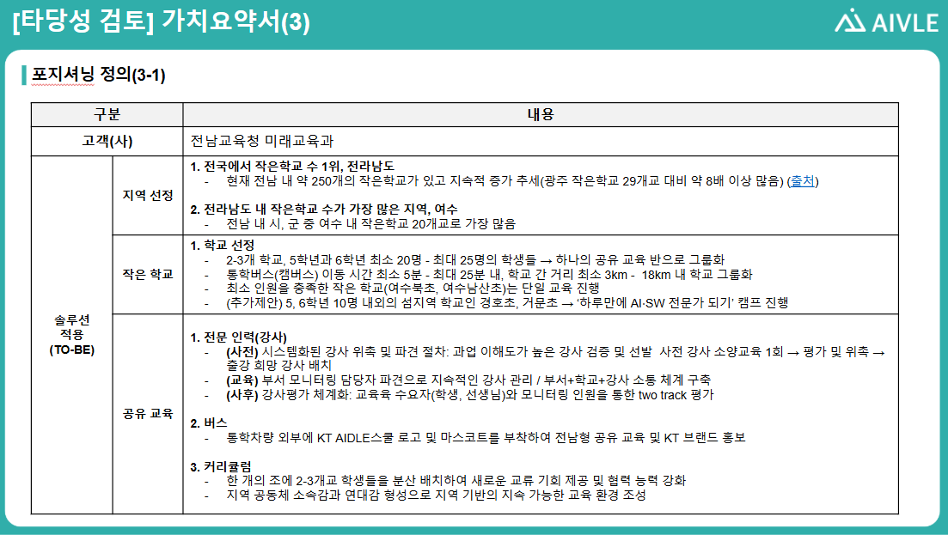
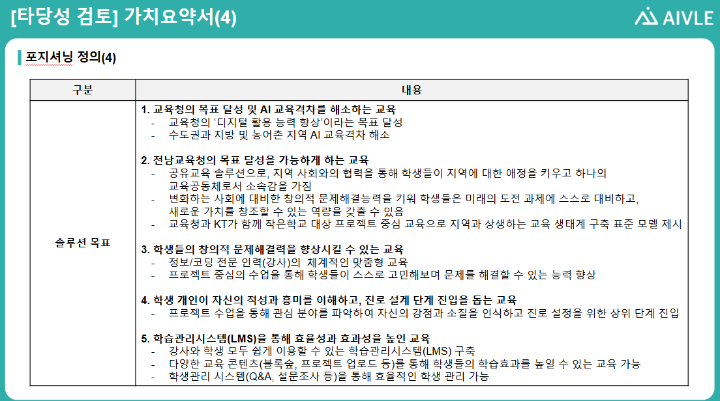
작은학교
선정 과정 설명(지도)
및 학교 리스트 제시
/
솔루션 목표 1번 달성할 수 있다
3. 사업 수행 계획
사업 소개

Slide 12
공유 교육(강사, 버스,
커리큘럼)
/
솔루션 목표 2번을 달성할 수 있다
3. 사업 수행 계획
사업 소개

Slide 13
솔루션 적용 5개..?
/
솔루션 목표
3,4,5번을 할 수 있다
3. 사업 수행 계획
사업 소개

Slide 14
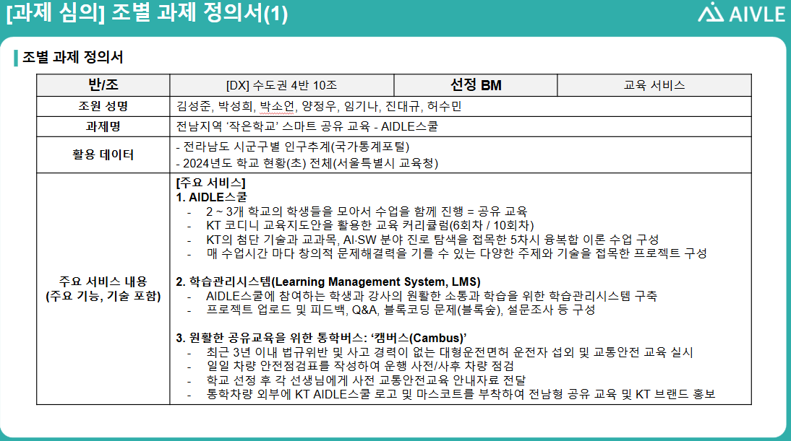
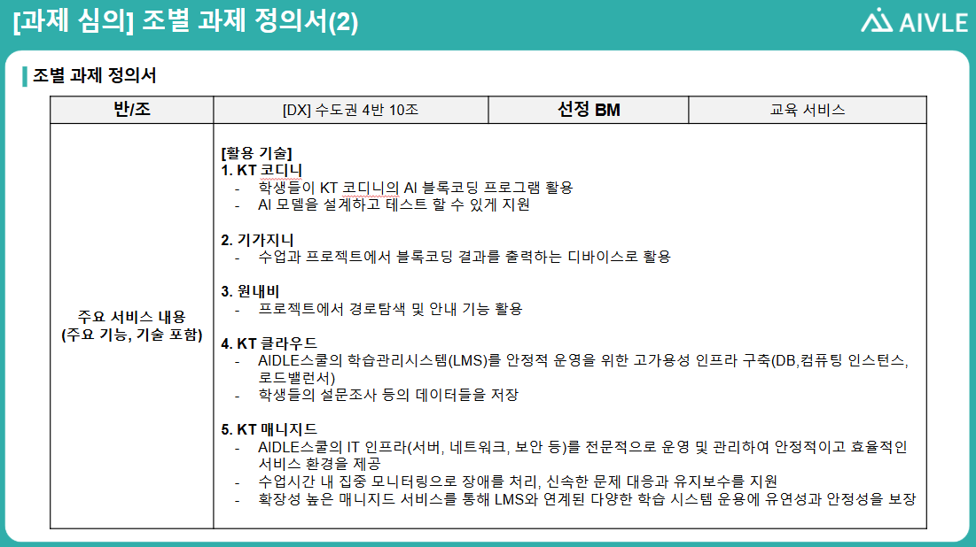
3. 사업 수행 계획
사업 소개
주요 서비스
기술

Slide 15
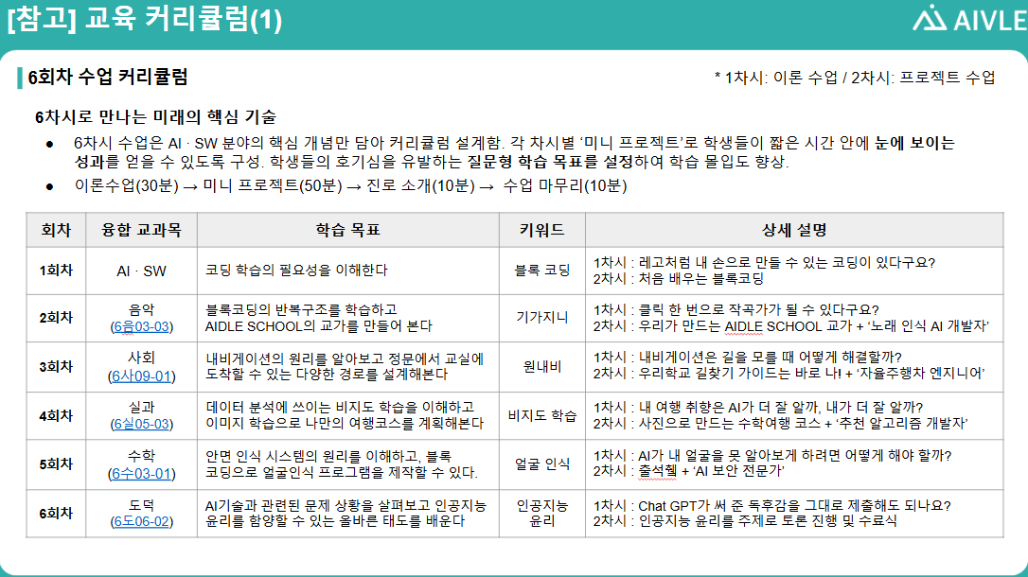
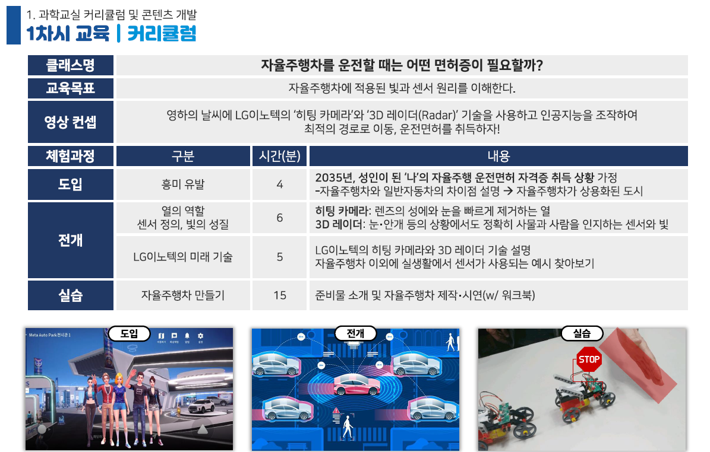
3. 사업 수행 계획
커리큘럼: 6회차
예시 포스터
6회차 강조점
교과목+기술+진로 융합
질문형 학습 목표
짧은 시간 안에 눈에 보이는 성과

Slide 16
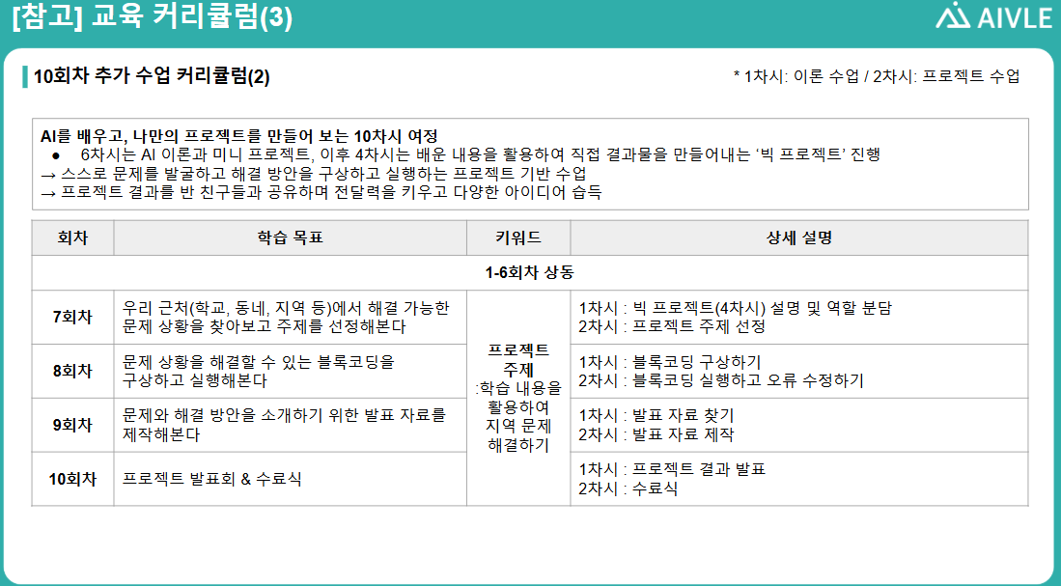
3. 사업 수행 계획
커리큘럼: 10회차
예시 포스터
10회차 강조점
빅 프로젝트

Slide 17
3. 사업 수행 계획
교육 제작물
코디니 소개
워크북 소개

Slide 18
3. 사업 수행 계획
교육 제작물
자문단 소개
질문지
결과

Slide 19
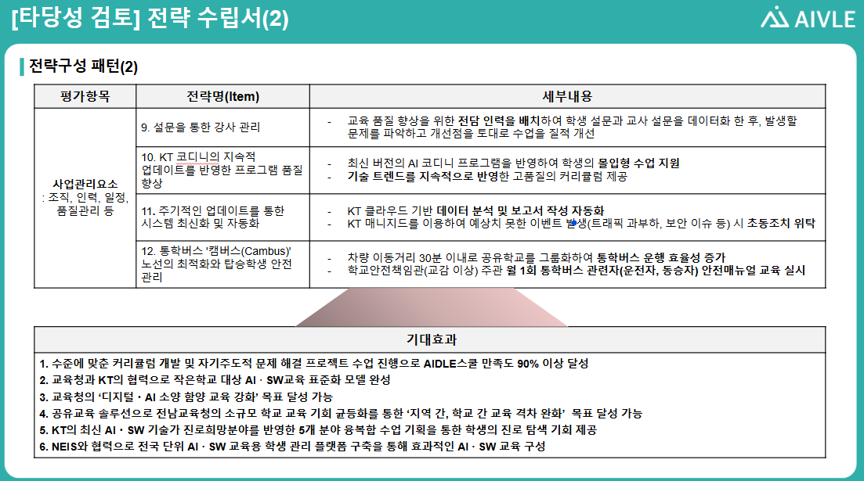
사업 기획 4개
한 눈에 보여주기
4. 기획 및 구성
사업 기획

Slide 20
4. 기획 및 구성
사업 기획
참여학교 선정
교육
관리 등

Slide 21
4. 기획 및 구성
사업 기획
강사 선발
파견
사후 관리

Slide 22
4. 기획 및 구성
사업 기획
서비스 흐름도

Slide 23
4. 기획 및 구성
사업 기획
목표 시스템

Slide 24
4. 기획 및 구성
사업 기획
인프라 구성도

Slide 25
4. 기획 및 구성
사업 기획
관리자 UX/UI

Slide 26
4. 기획 및 구성
사업 기획
학생 UX/UI

Slide 27
4. 기획 및 구성
사업 기획
강사 UX/UI

Slide 28
5. 사업 지원 및 관리
추가제안
사업 관리
선생님 대상
온라인 워크샵(?)

Slide 29
5. 사업 지원 및 관리
추가제안
사업 관리
블록코딩 캠프

Slide 30
6. 참고자료
참고 문헌

Slide 31
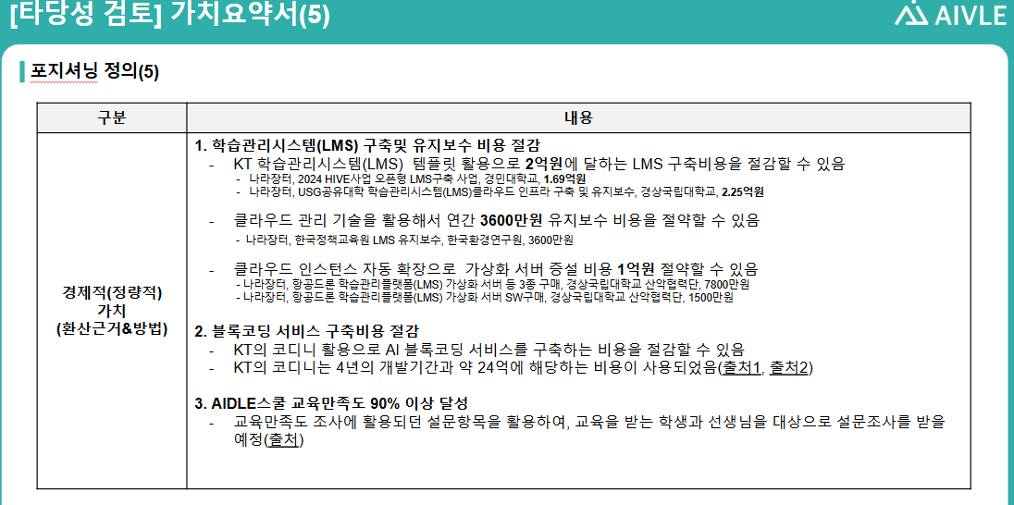
6. 참고자료
참고 문헌

Slide 32
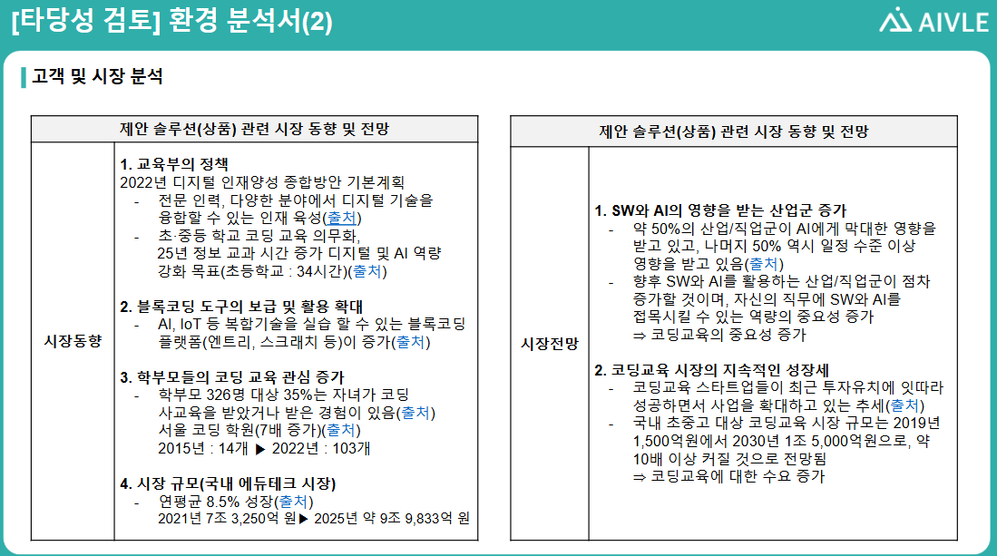
6. 참고자료
참고 문헌

Slide 33
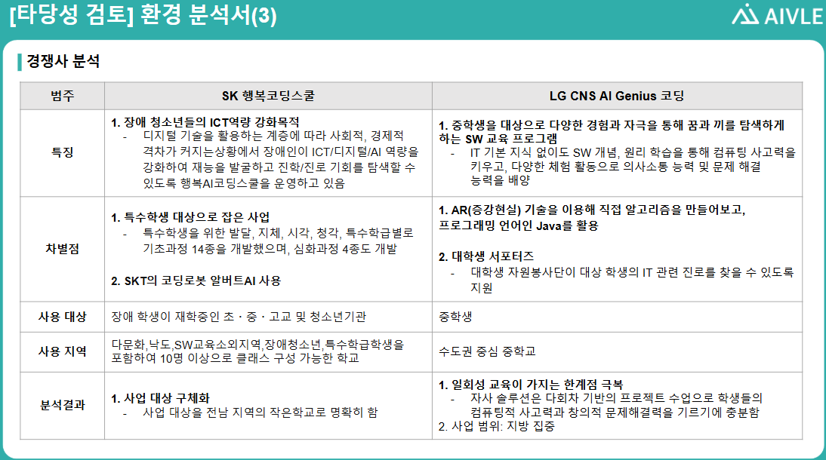
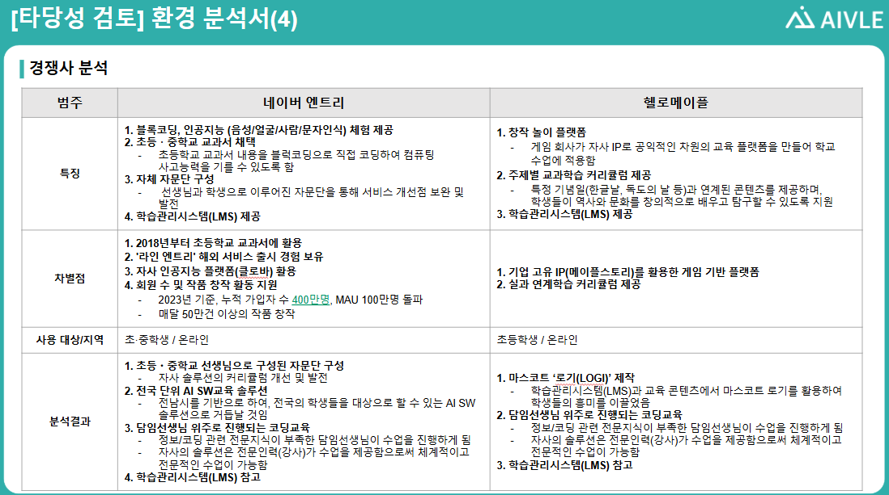
6. 참고자료
참고 문헌

Slide 34
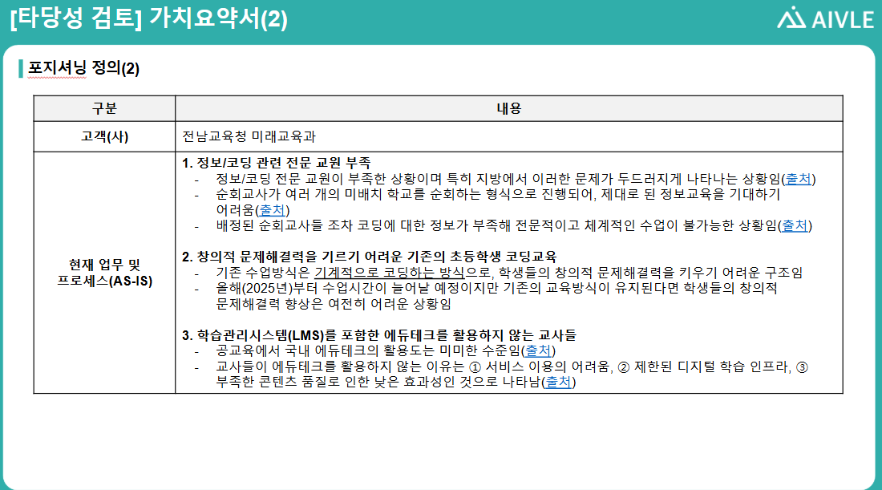
6. 참고자료
참고 문헌

Slide 35
6. 참고자료
참고 문헌
정우가 상관분석한 자료들

Slide 36
감사
합니다

